Slide 1
МИХАЙЛО БУЛГАКОВ
Підготувала учениця 2 курсу фізико-математичного класу Доля Вікторія

Slide 2
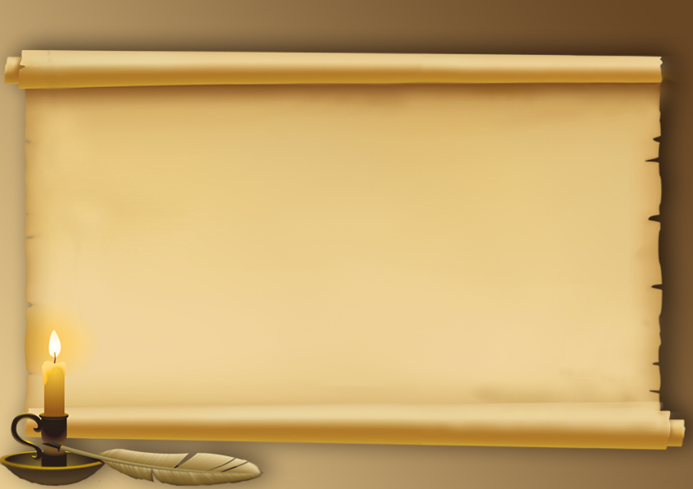
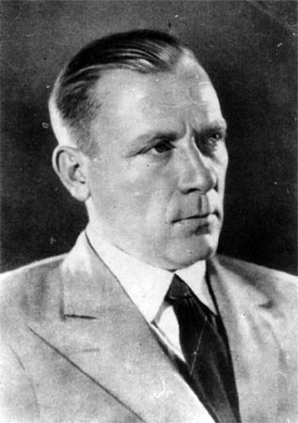
Миха́йло Опана́сович Булга́ков (*3 (15) травня 1891 — †10 березня 1940)
російський письменник, драматург, театральний режисер

Slide 3
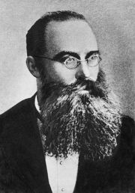
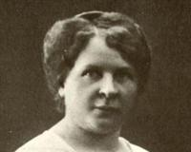
БАТЬКИ ПИСЬМЕННИКА
Опанас Іванович
Варвара Михайлівна

Slide 4
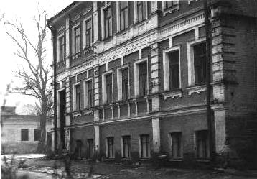
БУДИНОК В КИЄВІ, ДЕ НАРОДИВСЯ БУЛГАКОВ

Slide 5
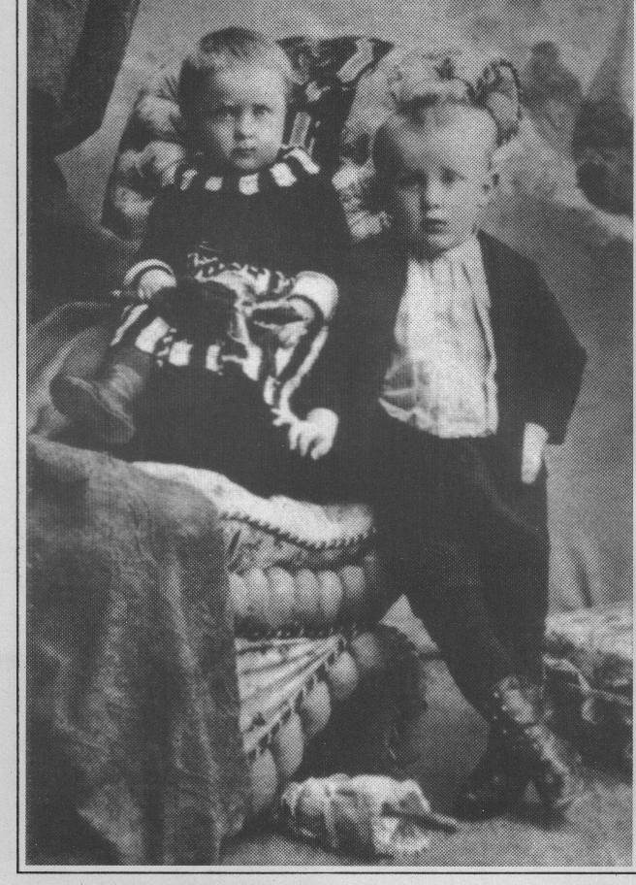
ДИТИНСТВО

Slide 6
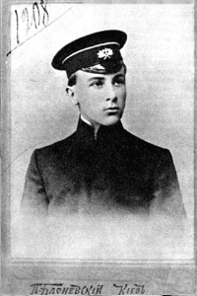
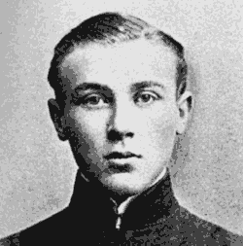
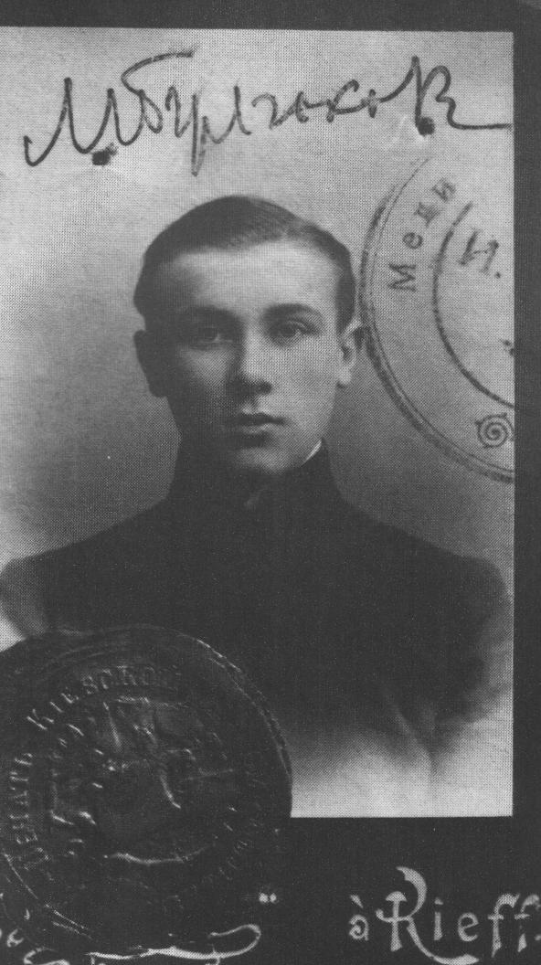
БУЛГАКОВ У РОКИ НАВЧАННЯ

Slide 7
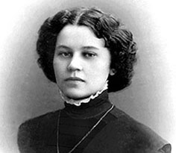
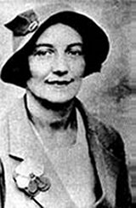
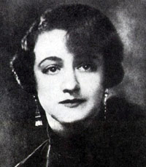
ДРУЖИНИ ПИСЬМЕННИКА
Тетяна Лаппа
Любов Бєлозерська
Олена Шиловська

Slide 8
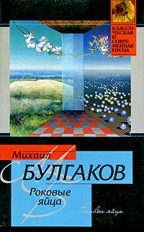
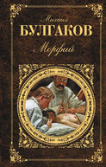
Твори М. Булгакова
“Оповідання молодого лікаря”
“Записки на манжетах”
“Ханський вогонь”
“Червона корона”
“Дияволіада”
“Біла гвардія”
“Дні Турбіних”
“Майстер і Маргарита”
“Зойчина квартира”

Slide 9
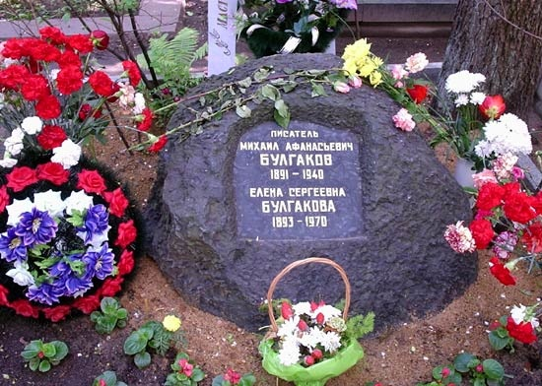
МОГИЛА ПИСЬМЕННИКА

